Slide 1
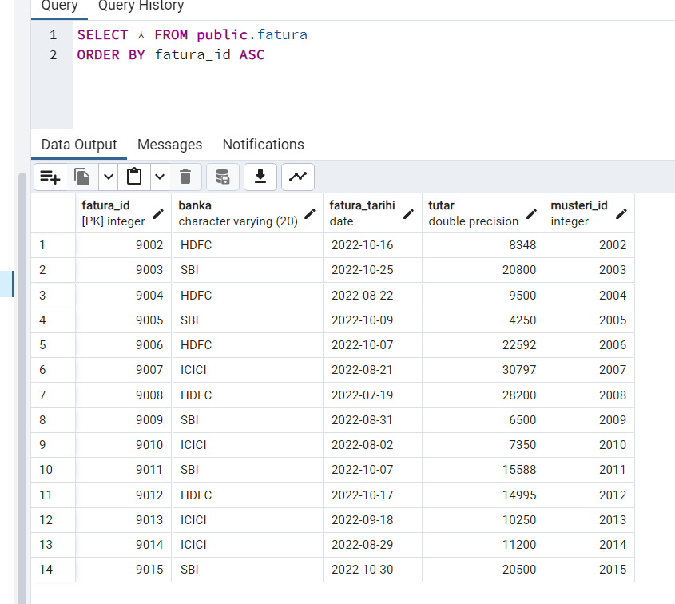
Fatura varlığı

Slide 2
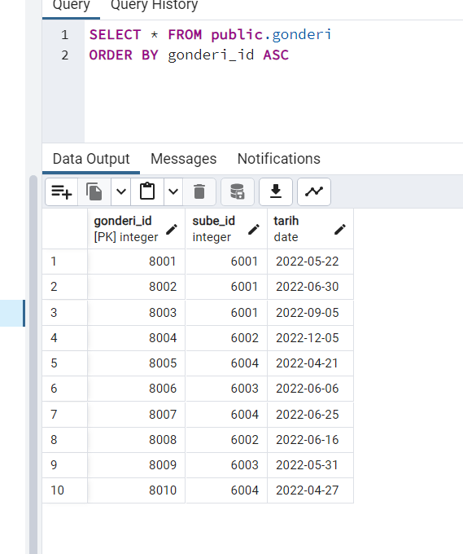
Gönderi(kaynak)

Slide 3
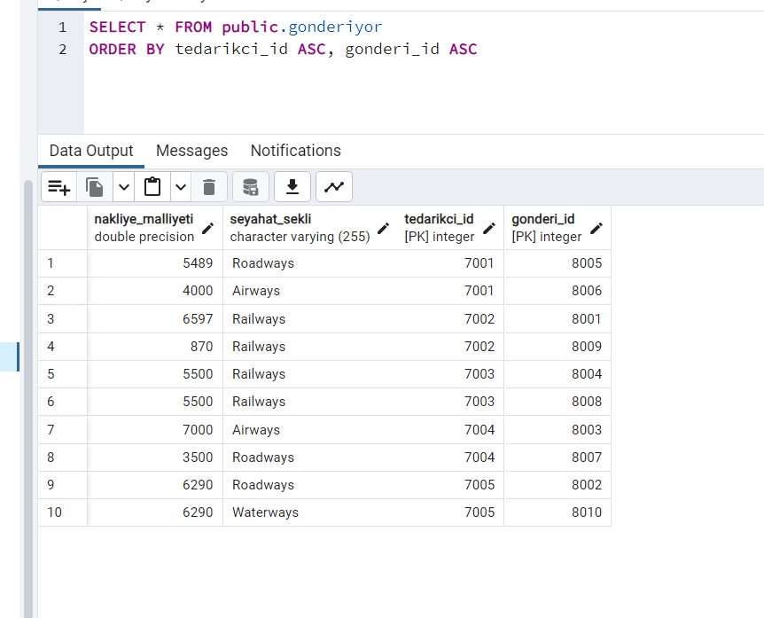
Gönderiyor ilişkisi

Slide 4
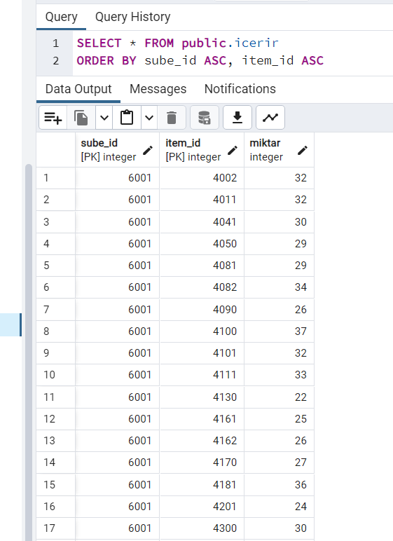
İçerir ilişkisi

Slide 5
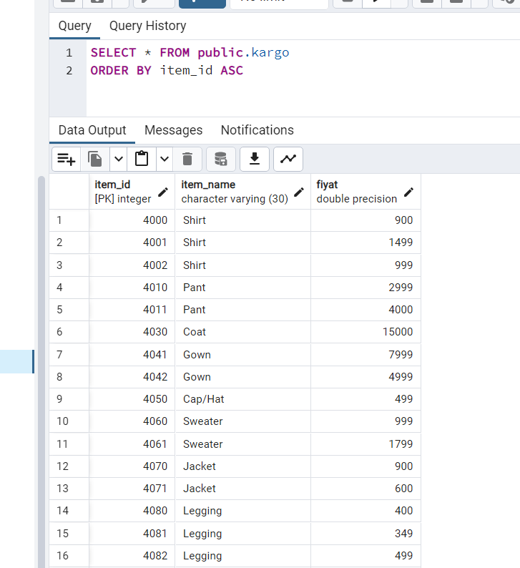
Kargo(item) varlığı

Slide 6
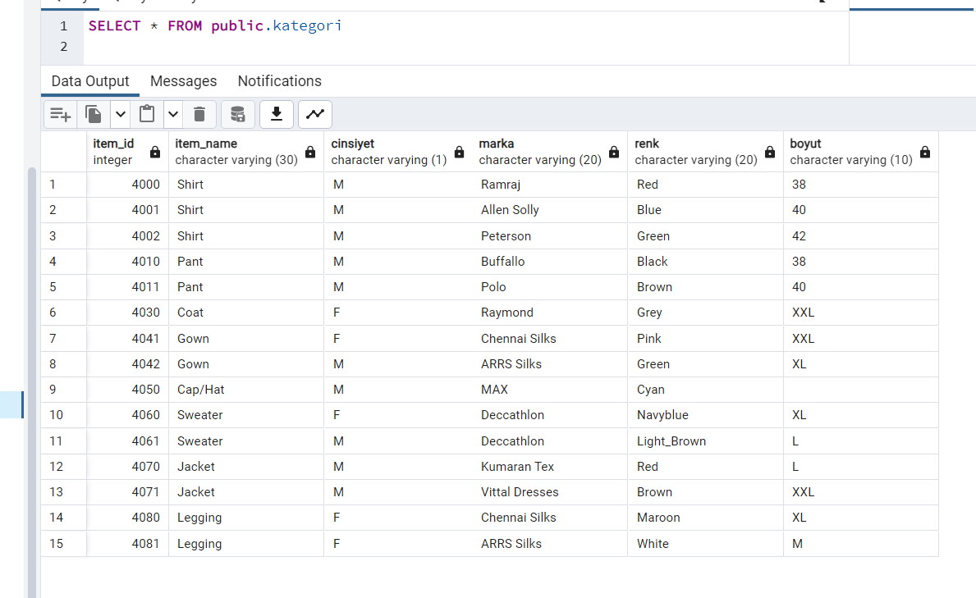
Kategori varlığı

Slide 7
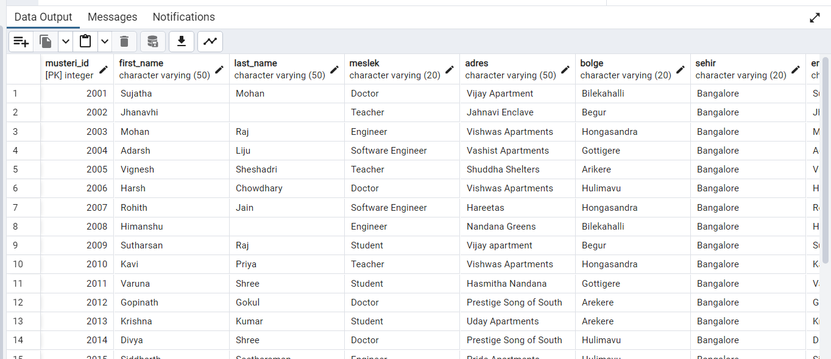
Müşteri varlığı

Slide 8
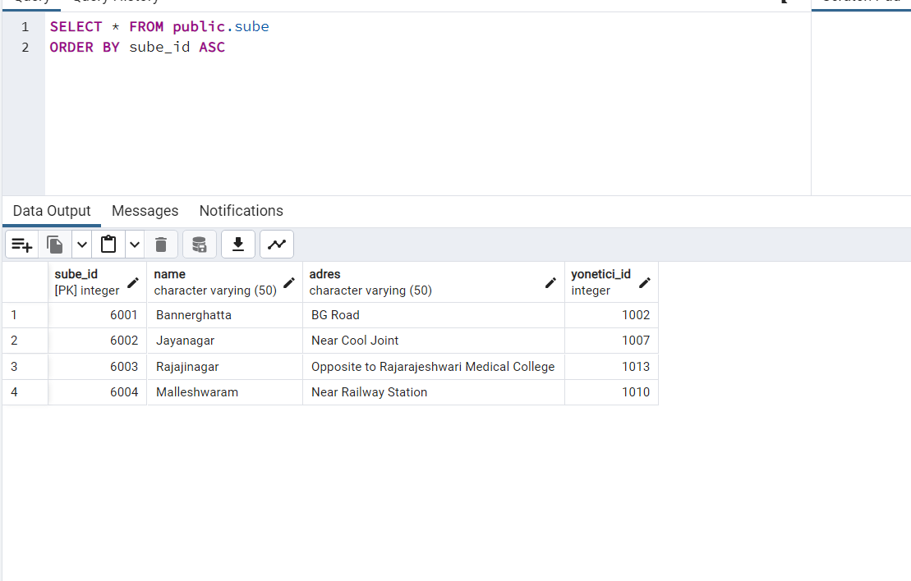
Şube(mağaza) varlığı

Slide 9
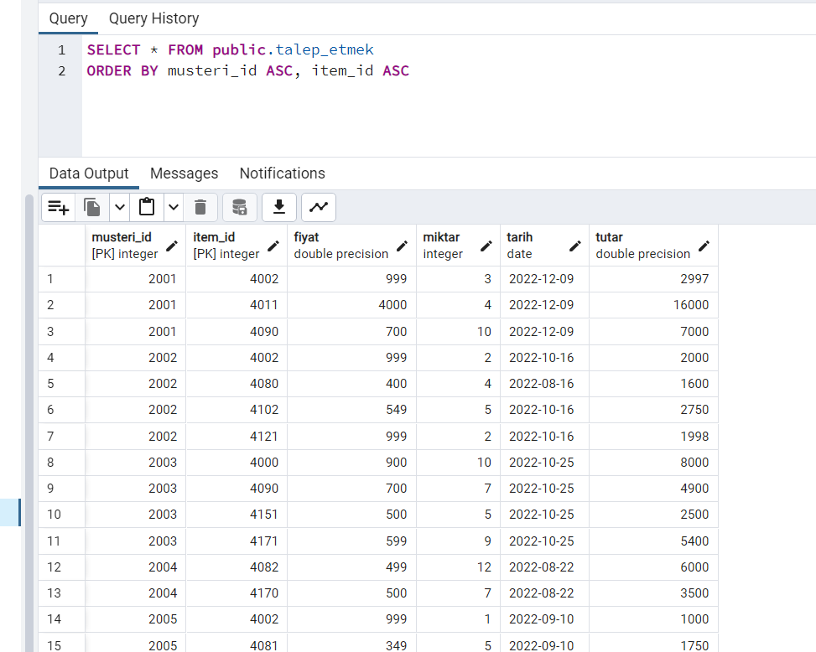
Talep etmek ilişkisi

Slide 10
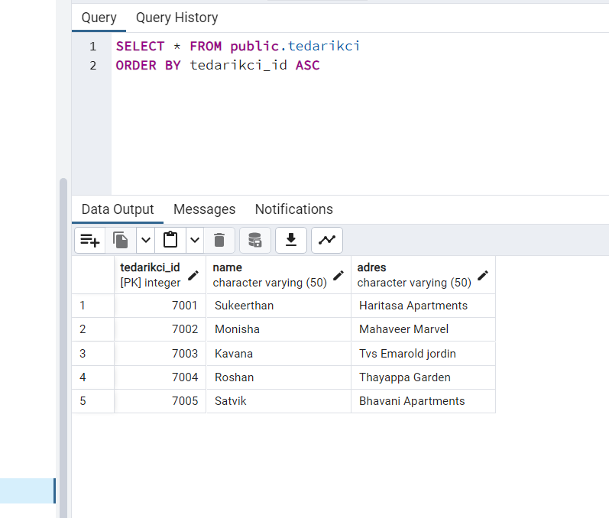
Tedarikçi varlığı

Slide 11
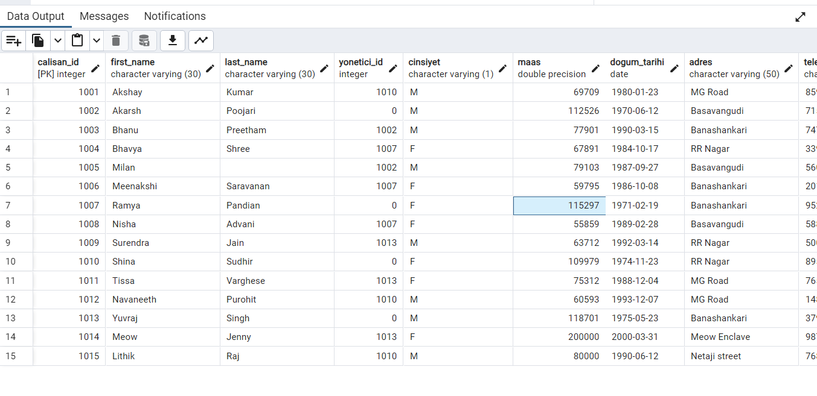
Çalışan varlığı

